Slide 1
Comunicazione del processore con le memorie e con i dispositivi di I/O

Slide 2
Possibile organizzazione di un calcolatore a due bus
MEM. DATA BUS
CPU
MEM. CONTROL BUS
M1
…
Mk
I/O DATA BUS
I/O CONTROL BUS
I/O1
…
I/Oh

Slide 3
Variante con DMAC
MEM. DATA BUS
CPU
MEM. CONTROL BUS
M1
DMAC
…
Mk
I/O DATA BUS
I/O CONTROL BUS
I/O1
…
I/Oh

Slide 4
Possibile organizzazione di un calcolatore ad un bus
CPU
DATA BUS
ADDRESS BUS
CONTROL BUS
M1
Mk
I/O1
…
DMAC
…

Slide 5
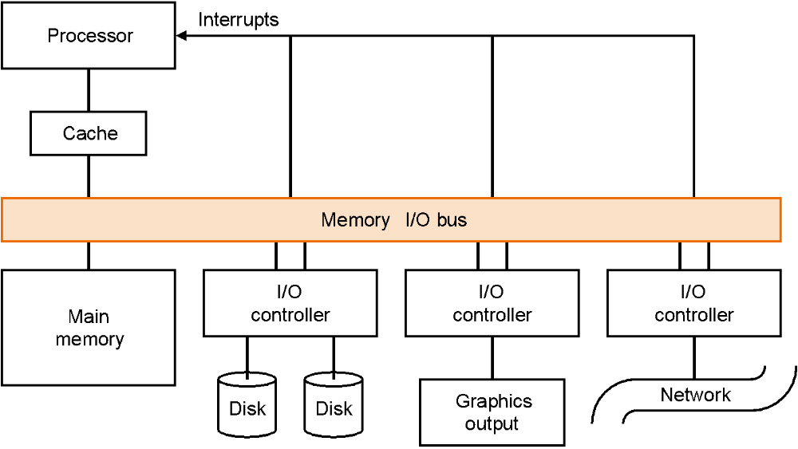
Possibile organizzazione di un calcolatore ad un bus

Slide 6
Bus
Rappresenta il canale di comunicazione tra le varie componenti del calcolatore
  Mezzo di trasmissione condiviso, al quale sono collegati più componenti
  Un calcolatore contiene svariati bus
Potenziale collo di bottiglia essendo le sue prestazioni limitate da:
  Lunghezza
  Numero di dispositivi connessi
Bus composto da:
  Linee dati (e indirizzi)
    Informazioni: dati, indirizzi (anche comandi complessi)
    Ampiezza: numero di linee dati
    Possibile condividere le linee per dati e indirizzi (multiplexing)
  Linee di controllo
    Per controllare l’accesso e l’uso delle linee dati ed indirizzi
    Richieste ed ack, tipo di informazione sulle linee dati

Slide 7
Transazioni sul bus
Transazione sul bus
  Invio dell’indirizzo e del comando da parte dell’unità master
  Invio o ricezione dei dati da parte dell’unità slave
Operazione di input (o transazione di scrittura): trasferimento dati dal dispositivo di I/O alla memoria
  Linee di controllo: indicano che in memoria occorre eseguire una scrittura
  Linee di dati: contengono l’indirizzo di memoria in cui scrivere il dato
Operazione di output (o transazione di lettura): trasferimento dati dalla memoria al dispositivo di I/O
  Linee di controllo: indicano che in memoria occorre eseguire una lettura
  Linee di dati: contengono l’indirizzo di memoria in cui leggere il dato

Slide 8
Generalità sulle organizzazioni/architetture (1/3)
Ci sono differenti tipi di architetture, dipendenti dagli obiettivi che si sono dati i costruttori e della tipologia dei bus che si volevano utilizzare.
Inoltre i bus possono essere proprietari o a specifica pubblica. Normalmente i bus processori/memoria sono proprietari perché essendo sincroni devono lavorare alle velocità proprie del processore e quindi i segnali di controllo, così come le linee dell’address bus e del data bus, dovendosi connettere ai pin del processore dipendono fortemente da come è realizzato il processore stesso. Il bus processore/memoria oltre al processore, come dice la parola stessa, è connesso alla memoria, pertanto molto spesso le memorie sono realizzate con le stesse tecnologie dei processori e comunque tenendo conto delle specificità dei processori che le utilizzano. Naturalmente, sia che costruite dallo stesso costruttore dei processori che da terzi, il ragionamento può essere capovolto e quindi è il processore che potrebbe essere realizzato tenendo contro delle specificità delle memorie presenti sul mercato o realizzabili secondo la tecnologia del momento.

Slide 9
Generalità sulle organizzazioni/architetture (2/3)
Invece i bus a specifica pubblica (denominati anche bus standard sull’Hennessy Patterson) sono stati introdotti per abbattere i costi di realizzazione dei sistemi di elaborazione.
Infatti il poter utilizzare componenti e dispositivi realizzati indipendentemente dalla tecnologia dei costruttori dei processori, consente di poter utilizzare lo stesso tipo di dispositivo in soluzioni utilizzanti processori di tipo differente, realizzando così economie di scala. Infatti in tal caso i costruttori di dispositivi devono solo condividere il modo di interfacciarsi, sia a livello logico che fisico, mentre tutta la logica di funzionamento può essere realizzato utilizzando soluzioni e tecnologie completamente indipendenti da quelle utilizzate dai costruttori dei processori.

Slide 10
Generalità sulle organizzazioni/architetture (3/3)
Di seguito, quindi, faremo vedere una serie di soluzioni possibili per l’interconnessione interna dei sistemi di elaborazione, ciò verrà fatto con l’obiettivo di permettere al lettore di capire i problemi di base che nel tempo hanno dovuto risolvere i progettisti. Tale presentazione verrà fatta anche facendo riferimento a come sono state proposte nel tempo alcune soluzioni da alcuni costruttori di elaboratori utilizzanti processori della famiglia X86. Naturalmente la presentazione non vuole essere esaustiva, in quanto l’obiettivo di questo libro non è quello di presentare tutte le possibili soluzioni, ma quello di presentare le metodologia di progettazione dei sistemi di elaborazione tenendo conto dei costi e delle prestazioni ed in particolare di come evitare i colli di bottiglia prestazionali.
Alcune soluzioni potranno avere solo un bus ( bus generico di sistema)
Altre un bus processore memoria con bus di I/O connessi al primo con degli adattatori
Altre con bus generico di sistema (mother board, in questo caso), un bus processore-memoria e più bus di I/O

Slide 11
Tipologie di bus
Bus processore-memoria
  Lunghezza ridotta, alta velocità
  In generale proprietario
  Progettato per massimizzare la banda di trasferimento processore-memoria
Bus di I/O
  Tipicamente di lunghezza maggiore e più lenti
  Una gran varietà di dispositivi di I/O connessi
  Standard, ad es. Firewire (IEEE 1394), USB, SCSI
Bus backplane
  Struttura di interconnessione all’interno dello chassis
  Usati spesso come struttura intermedia tra i bus di I/O ed il bus processore-memoria

Slide 12
Esempio di organizzazione
P
r
o
c
e
s
s
o
r
-
m
e
m
o
r
y
b
u
s
P
r
o
c
e
s
s
o
r
M
e
m
o
r
y
B
u
s
a
d
a
p
t
e
r
B
u
s
I
/
O
b
u
s
a
d
a
p
t
e
r
B
a
c
k
p
l
a
n
e
b
u
s
B
u
s
I
/
O
b
u
s
a
d
a
p
t
e
r
Bus backplane connesso al bus processore-memoria
Bus di I/O connessi al bus backplane

Slide 13
Schemi di comunicazione su un bus
La comunicazione sul bus deve essere regolata attraverso un protocollo di comunicazione
Esistono due schemi principali di comunicazione (temporizzazione) su di un bus
  Bus sincroni: protocollo sincrono
  Bus asincroni: protocollo asincrono

Slide 14
Bus sincrono
Le linee di controllo del bus includono un segnale di sincronizzazione (clock)
Il protocollo di comunicazione è scandito dai cicli di clock
Ogni ciclo del bus per lettura/scrittura richiede più cicli di clock
Vantaggi
  Molto veloce
  Non richiede molta logica, perché tutti gli eventi sono sincroni con il clock
Svantaggi
  Ogni dispositivo deve essere sincronizzato con il clock
  Non può avere lunghezza elevata (problemi di clock skew)
I bus processore-memoria sono spesso sincroni
  Hanno lunghezza ridotta
  Hanno pochi elementi connessi

Slide 15
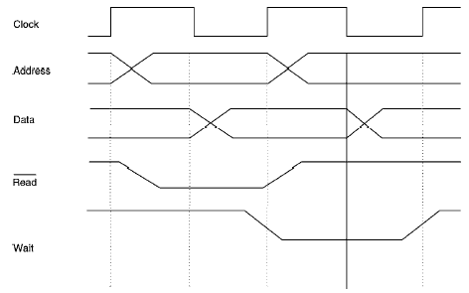
Bus sincrono: transazione di lettura
I dati sono pronti per essere letti dal processore
Read: segnale di controllo che indica la richiesta di lettura (o scrittura)
Wait: indica al processore di non aspettare
Sono necessari più cicli di clock per leggere un dato dalla memoria

Slide 16
Bus asincrono
Non è dotato di clock
La comunicazione tra le due parti avviene tramite un protocollo di handshaking
Vantaggi:
  Può avere lunghezza elevata e connettere molti dispositivi
  Il tempo impiegato dalle singole operazioni sul bus è legato esclusivamente alla velocità delle parti coinvolte
Svantaggi:
  Più lento dei bus sincroni
Spesso i bus di I/O sono asincroni

Slide 17
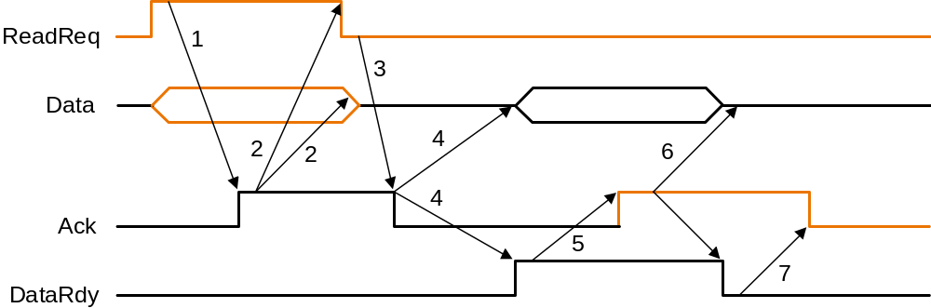
Bus asincrono: ciclo di lettura evitare di usuare quello di Patterson Hennessy
Esempio: lettura di una parola dalla memoria ed invio ad un dispositivo di I/O
Quando la memoria vede ReadReq, legge l’indirizzo dal bus Data e asserisce Ack
Il dispositivo di I/O vede Ack asserito, nega ReadReq e rilascia Data
La memoria vede che ReadReq è negato e nega Ack
Quando la memoria ha il dato pronto, lo mette su Data ed asserisce DataRdy
Il dispositivo di I/O vede DataRdy asserito, legge il dato ed asserisce Ack
La memoria vede Ack asserito, nega DataRdy e rilascia Data
Il dispositivo di I/O nega Ack

Slide 18
Bus asincroni: protocollo di handshaking
Lo schema asincrono visto è incentrato sulla seguente procedura:
  ReadReq viene asserito
  Ack viene asserito in risposta a ReadReq
  ReadReq viene non asserito in risposta ad Ack
  Ack viene non asserito in risposta a ReadReq
  DataRdy viene asserito
  Ack viene asserito in risposta a DataRdy
  DataRdy viene non asserito in risposta ad Ack
  Ack viene non asserito in risposta a DataRdy
La procedura ha il nome di handshake

Slide 19
Temporizzazione sincrona o asincrona?
Lungo
Clock skew (funzione della lunghezza del bus)
Asincrona
Sincrona
Corto
Simili
Eterogenee
Velocità dei dispositivi di I/O

Slide 20
Accesso al bus
Problema: come ottenere l’accesso al bus (mezzo di comunicazione condiviso)
Accesso regolato tramite ruoli: master e slave
  Unità master: può iniziare attivamente una transazione di lettura o scrittura
  Il processore è sempre un master, la memoria uno slave
  Un bus può avere molteplici master
Architettura più semplice: un solo bus master (un processore), che media tutte le comunicazioni
  Svantaggio: il processore deve prendere parte ad ogni transazione sul bus
Alternativa: avere più master e seguire un protocollo per coordinare le richieste dei master
  Occorre un meccanismo di arbitraggio del bus

Slide 21
Arbitraggio del bus
Permette di decidere quale dispositivo sarà il prossimo bus master autorizzato all’utilizzo del bus
  Consente di risolvere possibili contese per l’accesso
Obiettivi:
  Assegnare il bus ai dispositivi con priorità più alta
  Garantire che non si verifichino situazioni di attesa indefinita o di paralisi del sistema
Schemi di arbitraggio centralizzati:
  Un controllore decide a chi assegnare il bus
  Daisy chain e livelli multipli di priorità
Schemi di arbitraggio distribuiti (decentralizzati):
  Nessun controllore centralizzato: i dispositivi seguono un algoritmo per il controllo d’accesso e cooperano nella condivisione del bus
  Round-robin e rilevamento della collisione

Slide 22
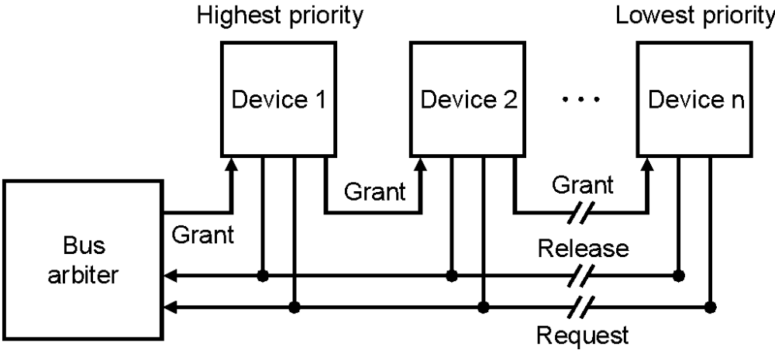
Daisy chain
Ad ogni dispositivo è assegnata una priorità
Sceglie il dispositivo che richiede l’accesso al bus e possiede priorità maggiore (più vicino all’arbitro)
Problema: non garantisce la fairness
  Favorisce alcuni dispositivi rispetto ad altri
Linea di occupazione
Linea di disponibilità
Linea di richiesta

Slide 23
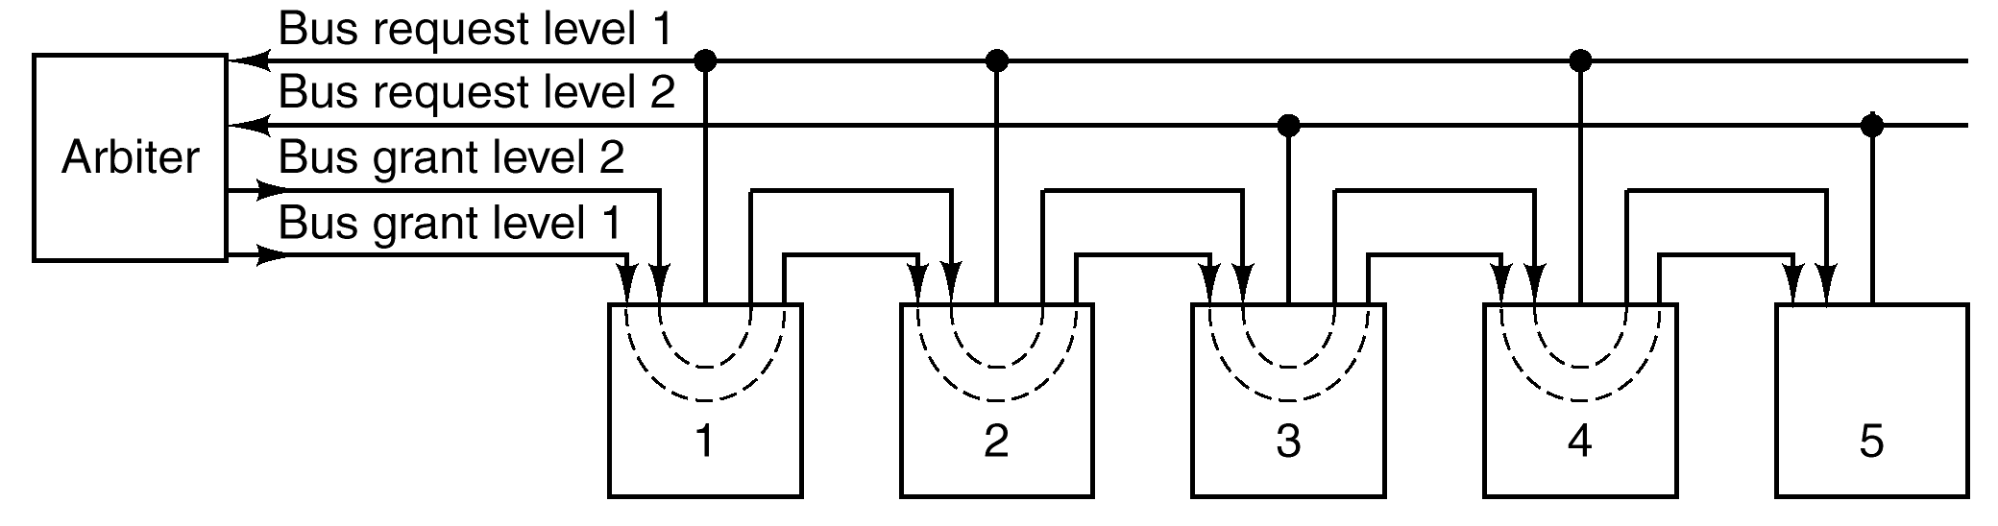
Livelli multipli di priorità
Anche detto parallelo centralizzato
Diverse linee di richiesta associate a diversi livelli di priorità
  In caso di conflitto favorite le catene a priorità più alta
  All’interno di ciascuna catena vale la posizione (daisy chain)
  In genere, se c’è un solo bus con anche la memoria, il processore ha priorità più bassa dei dispositivi di I/O
Catena a priorità massima
Catena a priorità minima

Slide 24
Schemi di arbitraggio distribuiti
Round-robin
  Disciplina circolare
  Scambio ciclico di un segnale di disponibilità tra le unità utilizzatrici del bus
Rilevamento delle collisioni
  Esiste un’unica linea su cui è segnalato lo stato del bus (libero/occupato)
  Più unità contemporaneamente possono occupare il bus: situazione di collisione
  Occorre rilevare la collisione ed annullare la trasmissione
  La trasmissione sarà ripetuta dopo un intervallo di tempo (il cui valore è generato in modo casuale)
  Simile a rete Ethernet

Slide 25
Bus interni ed esterni
I bus in un calcolatore si possono anche distinguere in bus interni ed esterni
Bus interni (o locali)
  Confinati all’interno di una singolo chip (tra processore e cache) o tra processore e memoria
  Elevata velocità per massimizzare la banda passante
  Tecnologia proprietaria
Bus esterni
  Collegano dispositivi diversi
  Maggiore lunghezza
  Velocità inferiore

Slide 26
Banda passante di un bus
Un bus trasmette sequenze di dati: la rapidità con cui si passa da un dato al successivo è detta ciclo di bus
Più alta è la frequenza, maggiori sono le prestazioni del bus (bandwidth o banda passante)
Per ricavare la massima banda passante teorica:
  max banda = frequenza * numero di linee [MB/sec]
Le fasi di inattività e di scambio comandi riducono la banda passante reale
I limiti fisici all’aumento della frequenza sono:
  Alte frequenze creano disturbi
  Ritardi del segnale
  Bus skew (segnali su linee diverse che viaggiano a velocità diverse)

Slide 27
Tecniche per aumentare la banda passante
Parallelismo delle linee dati
  Aumento del numero di linee
Linee dati ed indirizzi separate
  Aumento del numero di linee
Trasferimento di dati a blocchi
  Riduzione del tempo di risposta
Protocollo split transaction
  La transazione sul bus è divisa in due parti: transazione di richiesta e transazione di risposta
    Al termine della transazione di richiesta viene rilasciato il bus; per la transazione di risposta occorre nuovamente competere per l’accesso al bus
  Vantaggio: si evitano tempi di non utilizzo del bus, sfruttando meglio la banda del bus
  Svantaggio: tempi di transazione più lunghi
  Usato nei sistemi multiprocessore che condividono il bus di memoria

Slide 28
Tecniche per aumentare la banda passante
Parallelismo delle linee dati
  Aumento del numero di linee (passare da 32 a 64 o 128 bit)
Linee dati ed indirizzi separate
  Aumento del numero di linee (come nel PD32)
Trasferimento di dati a blocchi
  Riduzione del tempo di risposta (trasferimento di più parole contemporaneamente, identificate senza dover trasferire più indirizzi, come nel DMAC)

Slide 29
Parallelismo sul bus dati (p.e. da 32 a 128) (1/2)
Data BUS (32 bit)
d₃₁…d₂₄
d₂₃…d₁₆
d₁₅…d₈
d₇…d₀
MR
MW
CS
MR
MW
CS
MR
MW
CS
MR
MW
CS
a₂…a₃₁
a₂…a₃₁
a₂…a₃₁
a₂…a₃₁

Slide 30
Parallelismo sul bus dati (p.e. da 32 a 128) (2/2)
Ogni singola memoria da 32 è organizzata con 4 moduli da 8 bit
se si ipotizza allineamento dei dati -> CS = 1
Data BUS (128 bit)
d₁₂₇…d₉₆
d₉₅…d₆₄
d₆₃…d₃₂
d₃₁…d₀
MR
MW
CS
MR
MW
CS
MR
MW
CS
MR
MW
CS
a₄…a₃₁
a₄…a₃₁
a₄…a₃₁
a₄…a₃₁
CS=1

Slide 31
Parallelismo sul bus dati (p.e. da 32 a 128) (2/2)
Domanda:
come si “riorganizza” l’architettura del processore?
Risposta:
organizzazione del processore con “prefetch”
Prendere appunti «architetture avanzate»

Slide 32
Opzioni di progettazione di un bus
Opzione | Prestazioni elevate | Costo basso
Parallelismo bus | Linee indirizzi e dati separate | Linee indirizzi e dati multiplexate
Parallelismo dati | Ampio (es. 64 bit) | Limitato (es. 8-16 bit)
Dimensione del trasferimento | Più parole per trasferimento riduce l’overhead | Trasferimento di singole parole più semplice
Bus master | Multiplo (necessario arbitraggio) | Singolo (nessun arbitraggio)
Split transaction | Sì (pacchetti request/reply separati forniscono più banda) | No (una connessione continua è più economica ed ha latenza minore)
Temporizzazione | Sincrona | Asincrona

Slide 33
Alcuni standard per bus
 | IDE/Ultra ATA | SCSI | PCI | PCI-X
Ampiezza dati | 16 bit | 8 o 16 bit | 32 o 64 bit | 32 o 64 bit
Frequenza clock | Fino a 100 MhZ | 10 MhZ (Fast) 20 MhZ (Ultra) 40 MhZ (Ultra2) 80 MhZ (Ultra3) 160 MhZ (Ultra4) | 33 o 66 MHz | 66, 100, 133 MhZ
Numero di bus master | 1 | multipli | multipli | multipli
Bandwidth (picco) | 200 MB/sec | 320 MB/sec | 528 MB/sec | 1064 MB/sec
Temporizzazione | asincrono | asincrono | sincrono | sincrono
PCI (Peripheral Component Interconnect) e PCI-X usati per connettere la memoria principale ai dispositivi periferici; IDE/Ultra ATA e SCSI (Small Component System Interface) per dispositivi di storage

Slide 34
Bus paralleli e seriali
Bus paralleli
  Più bit alla volta: i bit vengono inviati contemporaneamente su più linee
Bus seriali
  Un bit alla volta: i bit vengono inviati in tempi diversi su un’unica linea
  Un bus seriale può avere un clock con frequenza superiore rispetto ad un bus parallelo
Necessità di avere a disposizione una velocità di trasferimento dei dati sempre più elevata: maggiore attenzione verso bus seriali e collegamenti punto-punto

Slide 35
Esempi di bus ad alte prestazioni
PCI Express
  Evoluzione seriale del bus PCI (che è un bus parallelo)
  Bus bidirezionale (full-duplex) usato principalmente da Intel
  Costituito da un serie di canali, che possono essere aggregati per aumentare la banda
    Banda aggregata fino a 7,5 GB/sec
  Sostituisce il collegamento AGP con schede grafiche
HyperTransport
  Usato principalmente da AMD e Transmeta
  Collegamento punto-punto unidirezionale ad alta velocità e bassa latenza
  Ogni link è costituito da due canali (per le due direzioni di trasmissione) che operano in maniera indipendente e concorrente
    Fino a 32 bit per link
    Banda aggregata fino a 22,4 GB/sec

Slide 36
USB e Firewire
Sono due bus di I/O seriali:
  Permettono di collegare con un unico bus molte periferiche (fino a 63 per FireWire e 127 per USB 2.0)
  Supportano entrambi l’inserimento a caldo
Firewire (IEEE 1394)
  Bus ad alta velocità progettato per dispositivi di I/O ad alta capacità (dispositivi di archiviazione e acquisizione video)
    Fino a 50 MB/sec
  Ideato dalla Apple
USB (Universal Serial Bus)
  Bus economico per la gestione di dispositivi di I/O a medio/bassa velocità
    Fino a 60 MB/sec per USB 2.0
  Flessibilità, semplicità:
    Un unico bus per molte periferiche
    Non sono necessari dispositivi di controllo e porte dedicate
    Facilmente espandibile

Slide 37
Da seriale a parallelo (1/2)
D
D
Q
D
Q
D
Q
D
Q
Q
CLOCK

Slide 38
Da seriale a parallelo (2/2)
D
D
Q
D
Q
D
Q
D
Q
Q
CLOCK
registro
INC
Contatore
Modulo 4
TC

Slide 39

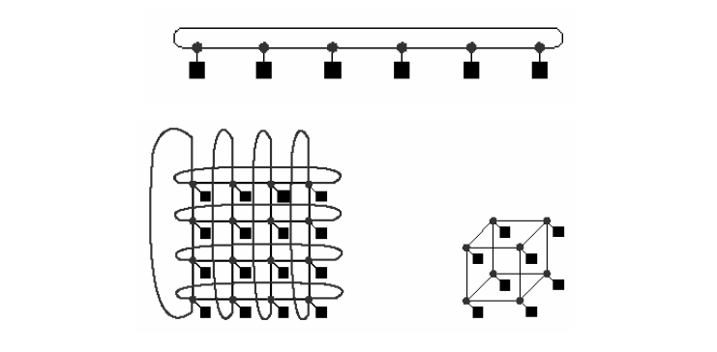
Da bus a collegamento punto-punto (link) (1/2)
(non nel programma)
Struttura ideale
  non scalabile
Strutture reali (dirette)
  Ring
  Mesh
  Ipercube

Slide 40
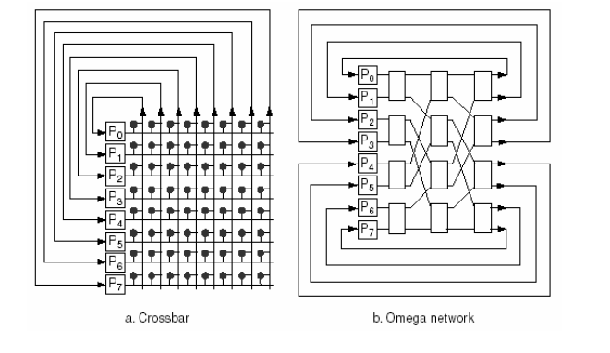
Da bus a collegamento punto-punto (link) (2/2)
(non nel programma)
Strutture reali (indirette)
  Crossbar
  Omega

Slide 41
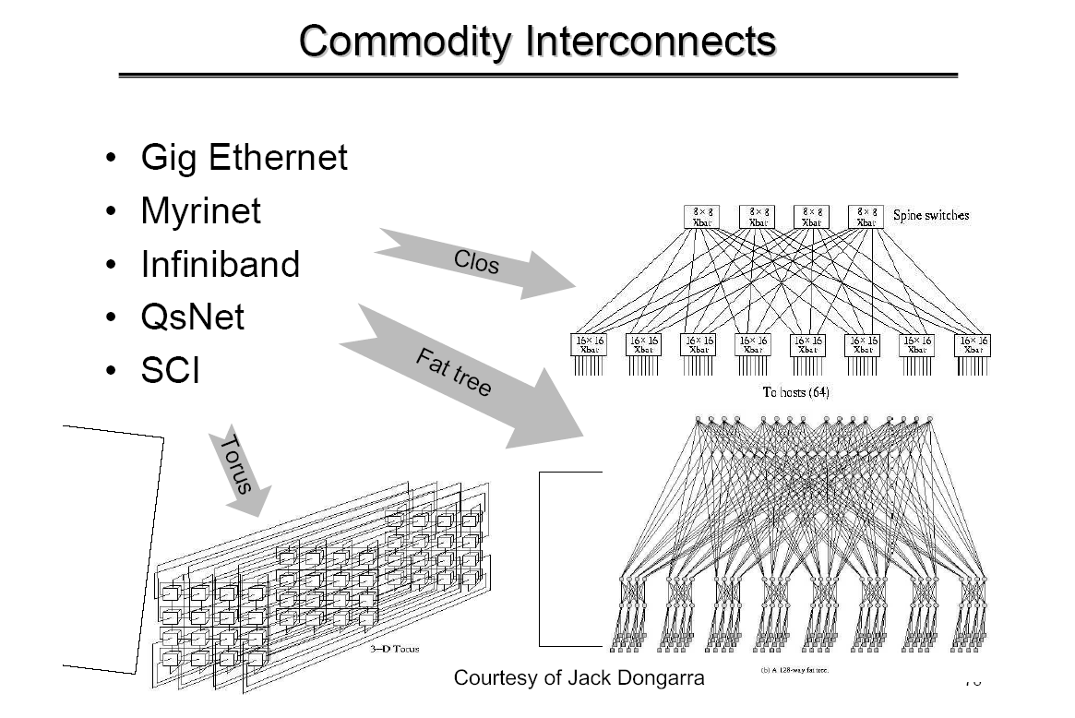

Slide 42
Esempi di bus ad alte prestazioni
PCI Express
  Evoluzione seriale del bus PCI (che è un bus parallelo)
  Bus bidirezionale (full-duplex) usato principalmente da Intel
  Costituito da un serie di canali, che possono essere aggregati per aumentare la banda
    Banda aggregata fino a 7,5 GB/sec
HyperTransport
  Usato principalmente da AMD e Transmeta
  Collegamento punto-punto unidirezionale ad alta velocità e bassa latenza
  Ogni link è costituito da due canali (per le due direzioni di trasmissione) che operano in maniera indipendente e concorrente
    Fino a 32 bit per link
    Banda aggregata fino a 22,4 GB/sec

Slide 43
USB e Firewire
Sono due bus di I/O seriali:
  Permettono di collegare con un unico bus molte periferiche (fino a 63 per FireWire e 127 per USB 2.0)
  Supportano entrambi l’inserimento a caldo
Firewire (IEEE 1394)
  Bus ad alta velocità progettato per dispositivi di I/O ad alta capacità (dispositivi di archiviazione e acquisizione video)
    Fino a 50 MB/sec
  Ideato dalla Apple
USB (Universal Serial Bus)
  Bus economico per la gestione di dispositivi di I/O a medio/bassa velocità
    Fino a 60 MB/sec per USB 2.0
  Flessibilità, semplicità:
    Un unico bus per molte periferiche
    Non sono necessari dispositivi di controllo e porte dedicate
    Facilmente espandibile

Slide 44
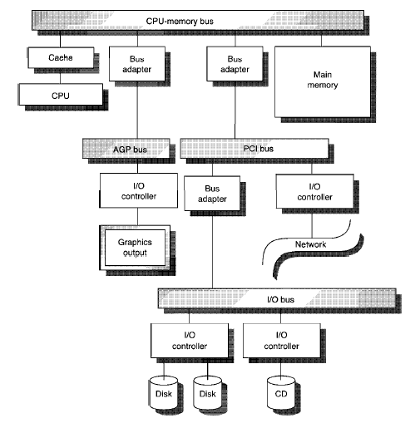
Esempio tipico per desktop

Slide 45
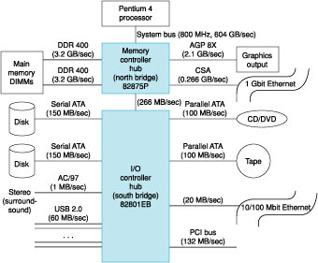
Esempio: Pentium 4
DDR (double-data rate): invio dei dati sia sul fronte di salita che sul fronte di discesa del clock
Il tasso di trasferimento tra north bridge e south bridge è 266 MB/sec: per questo AGP (Accelerated Graphics Port) e la Gigabit Ethernet sono connesse al north bridge anziché al south bridge
AGP non è un vero e proprio bus ma un collegamento punto-punto

Slide 46
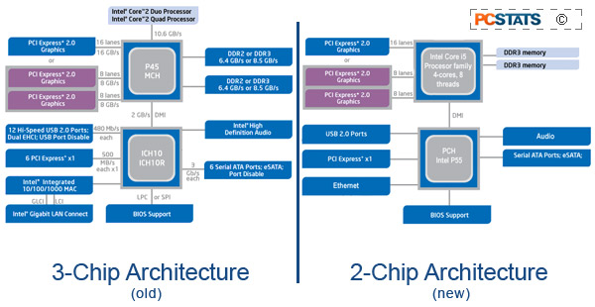
Altri processori Intel con e senza north bridge

Slide 47
«old» 3 chip architecture

Slide 48
«new»: 2 chip architecture

Slide 49
un po’ di storia
Intel P55 Express Chipset
Up until recently desktop computer motherboards have been built around a three chip solution that hasn't really changed in the past decade. It consisted of a CPU that communicated directly with the Memory Controller Hub (MCH) also known as the 'Northbridge,' and this in turn talks to an I/O Controller Hub (ICH), commonly called the 'Southbridge.'
The CPU-Northbridge-Southbridge architecture happily survived many years of upgrading intact, but as memory started using more channels, CPUs grew extra cores and videocards grew more powerful, the interconnects that let these parts send information to one another became increasingly swamped with information and prone to bottlenecks. It was time to redesign the system architecture.
What was once a three chip system has been simplified to just two parts with Intel's 'Lynnfield' P55 platform: CPU-Southbridge.
In the past couple years Northbridge chipsets for the Intel platform have included the 945P, 965P, 975X, P35, P45 and so on. Common to each generation was a discrete silicon chip, and of course, each time some aspect of the technology advanced an new generation of chipset and motherboard emerged. This is partly because it's good business to make existing technologies obsolete, and because a Northbridge chipset acts as bridge between the CPU, system memory, graphics card and the rest of the PC. Without it the PC cannot function, and because of their heavy reliance on integration, core logic chipsets cannot be upgraded like processors.
The third member of the family (the first being the CPU) is called the Southbridge. It's job is to bridge the CPU-Northbridge with the rest of the computer; input/output devices like the hard drive, PCI/PCI Express expansion slots, sound card, network controller and even mouse/keyboard. On the Intel platform these have included the ICH7, ICH8, ICH9 and ICH10 Southbridge chipsets.
Here's a block diagram to illustrate the relationship between these three critical chips in a simplified computer system, the way it has been and the way it has become with the Intel P55 platform. The main difference between the two is that tasks previously handed by the Northbridge chipset have been rolled into the Core i5 processor.

Slide 50
un po’ di storia
The Gigabyte Smart 6
Gigabyte has integrated a suite of software and hardware technologies called the Smart6.
For quite some time, Gigabyte has placed two Basic Input Output System (BIOS) chips on its motherboards. The secondary BIOS chip works as a physical backup should the primary BIOS chip fail. With Smart DualBIOS, Gigabyte has doubled the memory size from 8MB up to 16MB, and the extra memory means that these BIOS chips can now do some new tricks. Smart DualBios can save critical data such as passwords into memory, or even work as a scheduler for important dates and events.
Smart QuickBoost is a built-in system tuning feature can adjust CPU speed on the fly, for dynamic processor overclocking inside of windows.
Smart QuickBoost has three levels of overclocking that will adjust processor speeds up to 400MHz (3x133MHz) above the CPU?s stock speed. This feature works well when paired with Smart QuickBoot, which has two modes. The first bypasses BIOS hardware checks that can take a few seconds during start-up, while the second enables a hybrid S3 (suspend) and S4 (hibernate) state, which allows the system to store its last used state, which allows the system to power on and resume exactly where it left off last time.
Gigabyte's Smart Recovery utility allows for system backup by creating snapshots of the hard drive periodically, so it?s possible to restore deleted or altered files and settings from several different dates in the past. Smart Recorder is a system logging tool will monitor when your computer has been turned on or off, as well as keeping a log of when large amounts of data are transferred between hard drives. Finally, Scheduling using Gigabyte's Smart Timelock feature can lock down the system during set hours on certain days of the week, for both system security purposes and parental control.

Slide 51
Progetto di un adattatore di bus
Gli adattatori di bus devono consentire la trasmissione dei dati da un bus ad un altro, Come visto negli esempi precedenti ogni bus usa un proprio protocollo di comunicazione (sincrono od asincrono), le funzioni di un adattatore sono quindi simili a quelle di un interprete umano che per consentire a due persone con linguaggio differente di poter comunicare deve conoscere almeno entrambe le lingue. Quindi gli adattatori devono essere progettati in modo da poter prelevare informazioni utilizzando un protocollo da un bus e di inviarle con un altro protocollo sull’altro bus. Di seguito faremo vedere come progettare un adattatore che deve prelevare informazioni con un protocollo sincrono e trasmetterle con un protocollo asincrono. Per semplicità di presentazione si utilizzeranno protocolli già introdotti precedentemente, ma la progettazione che si presenta può essere adattata a qualunque protocollo. Nel caso specifico si progetterà un adattatore in grado di trasmettere informazioni alla velocità più lenta tra i due bus (normalmente quello asincrono). Nell’ipotesi, invece, che il protocollo sincrono, come avviene normalmente, fosse il bus con maggiore banda passante e non si volesse rallentare il produttore delle informazioni, sarebbe necessario modificare l’adattatore che dovrebbe essere in grado di acquisire informazioni alla velocità di produzione del produttore, filtrandogli la lentezza del consumatore finale. In questo caso si potrebbe utilizzare una memoria tampone in cui prima si memorizzano le informazioni e poi le si ritrasmettono al consumatore. Questa è una modalità tipica dei sistemi di comunicazione tra i calcolatori, utilizzata dai router, e denominata store and forward.

Slide 52
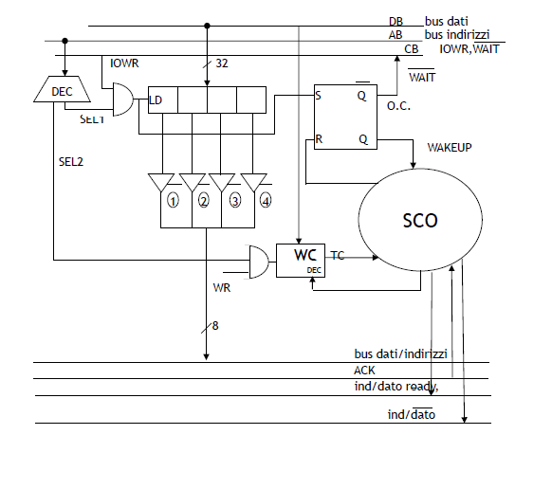
Progetto di un adattatore di bus
(tra un bus sincrono ed un bus asincrono)

Slide 53
Nei primi 32 bit del messaggio da spedire vengono indicate il numero di “parole” contenute nello stesso, e questa quantità viene salvata nel WC. Nei secondi 32 bit viene indicato un numero identificativo di una periferica connessa al bus asincrono. Di questi bit vengono selezionati gli 8 meno significativi (abilitando il segnale “4“) e spediti al bus. Da questo momento sino all'asserirsi di TC inizia il trasferimento controllato da un F/F che funge da semaforo, in quanto viene settato ad 1 non appena viene scritto un dato sul registro d'interfaccia, e ciò genera i segnali di WAIT e WAKEUP i quali rispettivamente mantengono in attesa il processore e “svegliano” lo SCO dell'adattatore. Appena viene consumato il dato lo SCO resetta il F/F, decrementa il WC e si mette in attesa di un nuovo dato dalla CPU. I 4 segnali di controllo “1”, ”2”, ”3” e ”4” e i relativi buffer three state fungono da multiplexer e selezionano un blocco di 8 bit dal registro di interfaccia (32 bit) per poter inviare il dato sul bus asincrono (8 bit). Sono necessari 2 segnali di selezione SEL1 e SEL2 in quanto ne occorre uno per il registro da 32 bit ed uno per il contatore.

Slide 54
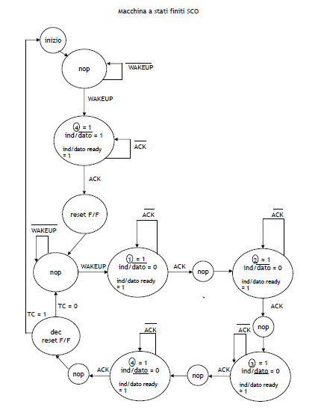
Macchina a stati finiti

Slide 55

Progetto dello z64 con «north bridge»

Slide 56
Progetto dello z64 con north bridge incluso nel chip

